Slide 1

А.А. Фет – співець рідної природи. Життєстверджуюча сила поезії Фета

Slide 2
Цель
Познакомить учащихся со сложным миром напевного фетовского стиха; проанализировать изобразительные приемы, связанные с созданием импрессионистического образа природы в его лирике; определить, мировоззрение писателя; развивать навыки артистичности; способствовать эстетическому воспитанию учащихся.

Slide 3
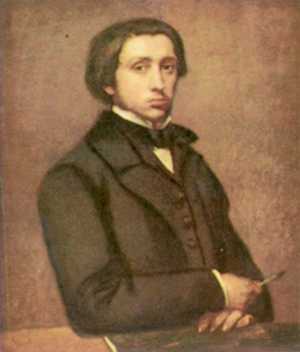
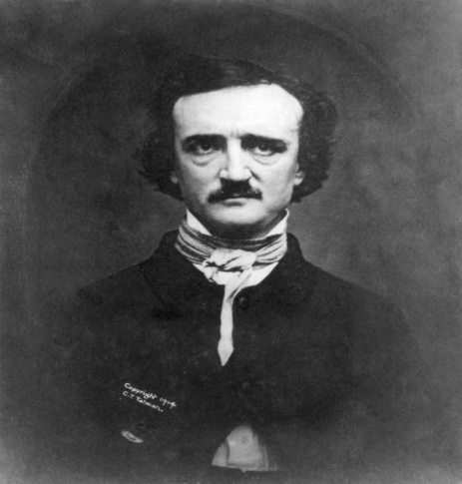
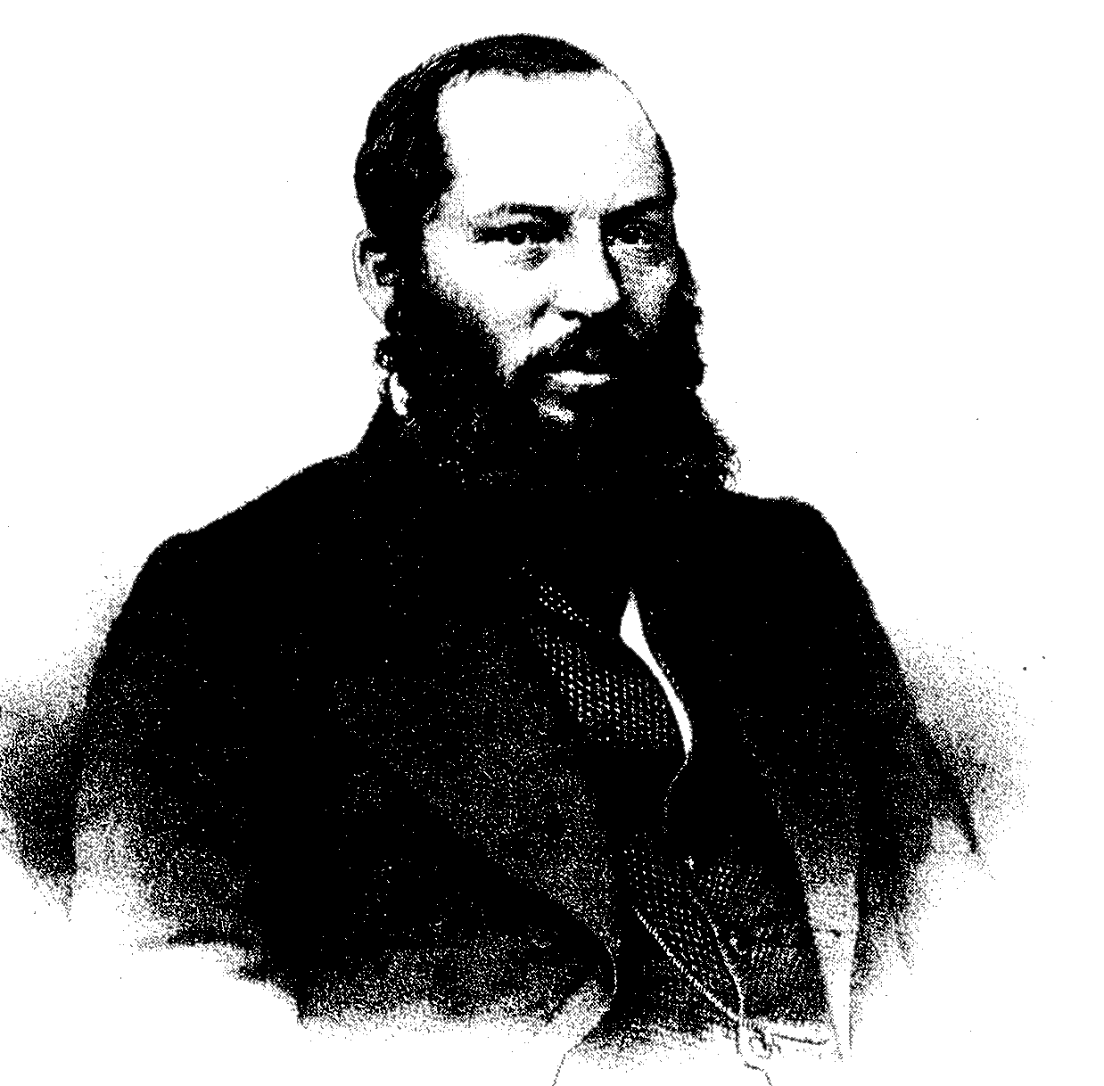
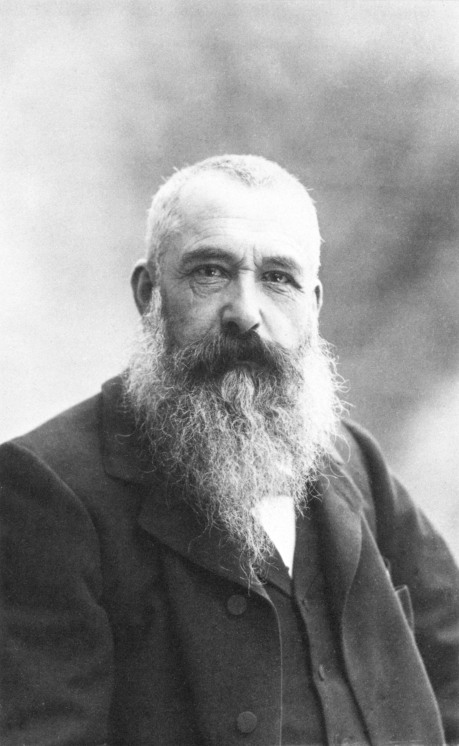
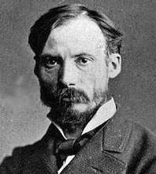
Оборудование
Портреты А.А.Фета, музыкальное сопровождение «Море» Клода Дебюсси, репродукции картин Клода Моне, Огюста Ренуара, Эдгара ,Дега.

Slide 4
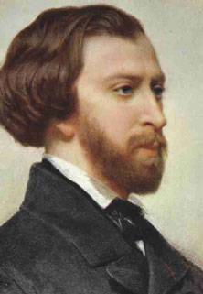
Эпиграфы:
Пленительные сны лелея наяву,
Своей божественною властью
Я к наслаждению высокому зову
И к человеческому счастью.
А.Фет

Slide 5
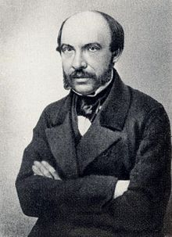
Фет прежде всего поэт
ощущений:вот почему
так трудно объяснить
поэтические
достоинства его.
В.Боткин

Slide 6
Словарная работа
Импрессионизм (из фр. «впечатление»)
Анафора – повторение слова или группы слов в
начале фразы или строки.
Эпифора – единство концовок.
Аллитерация – повторение согласных звуков.
Ассонанс – (из фр. «созвучие») повторение гласных звуков.

Slide 7

Прослушайте стихотворение и представьте автора этих слов:
Какое счастие: и ночь, и мы одни!
Река – как зеркало и вся блестит звездами;
А там – то… голову закинь-ка да взгляни;
Какая глубина и чистота над нами!
О, называй меня безумным! Назови
Чем хочешь; в этот миг я разумом слабею
И в сердце чувствую такой прилив любви,
Что не могу молчать, не стану, не умею!
Я болен, я влюблен; но, мучась и любя, -
О слушай! О пойми! – Я страсти не скрываю,
И я хочу сказать, что я люблю тебя –
Тебя, одну тебя люблю я и желаю!

Slide 8


«Микрофон»
Что можно сказать о поэте?

Slide 9
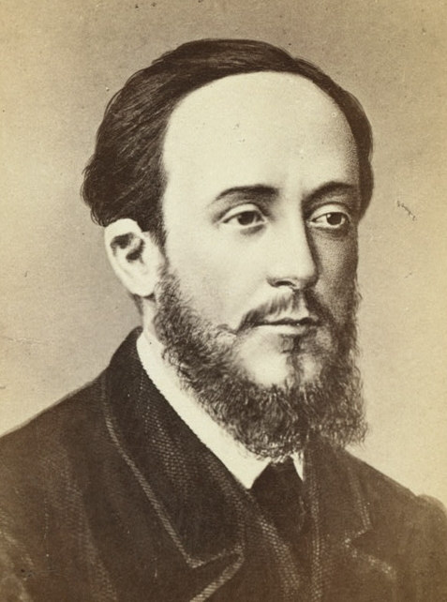
Мотивация учебной деятельности
Представьте себе, что перед нами поэты – либералы и поэты, писатели- разночинцы. Идет заседание за круглым столом.
Писарев Дмитрий Иванович
-Вам не кажется, господа, что господин Фет причисляет себя к привилегированной касте жрецов Аполлона?

Slide 10
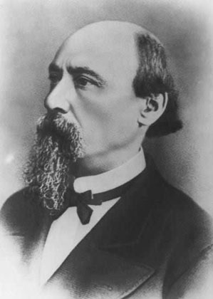
- О какой касте может идти речь? Для него каста – это красота, и она вечна, как и природа:
Целый мир от красоты,
От велика и до мала,
И напрасно ищешь ты
Отыскать ее начало.
Что такое день иль век
Перед тем, что бесконечно?
Хоть не вечен человек,
То, что вечно, - человечно.
Некрасов Николай Алексеевич

Slide 11
- Человечно? Оглянитесь вокруг, многоуважаемые господа, наверное, красота закрыла вам очи!
И вот они опять, знакомые места,
Где жизнь отцов моих, бесплодна и пуста,
Текла среди пиров, бессмысленного чванства,
Разврата грязного и мелкого тиранства;
Где рой подавленных и трепетных рабов
Завидовал житью последних барских псов,
Где было суждено мне божий свет увидеть,
Где научился я терпеть и ненавидеть.

Slide 12
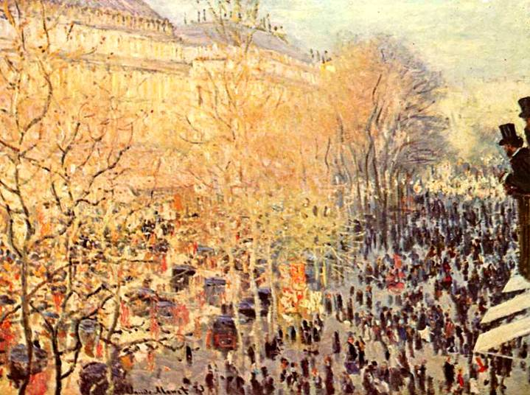
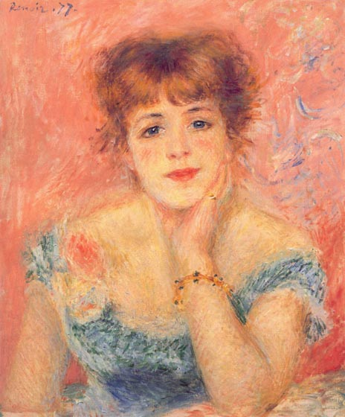
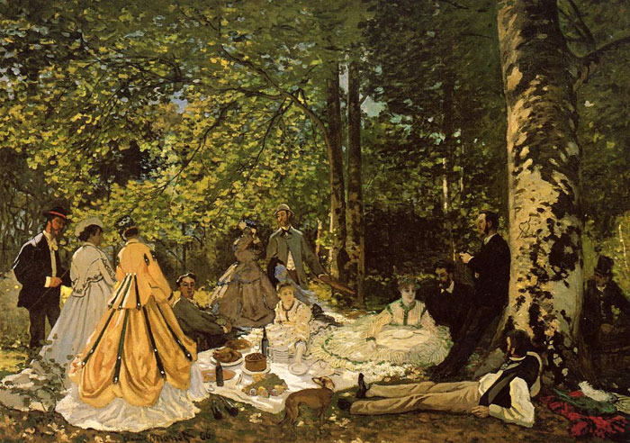
Чем эти репродукции картин отличаются от известных картин о природе?

Slide 13
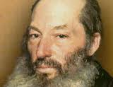
Это утро, радость эта,
Эта мощь и дня и света,
Этот синий свод,
Этот крик и вереницы,
Эти стаи, эти птицы,
Этот говор вод.
Эти ивы и березы,
Эти капли – эти слезы,
Этот пух – не лист,
Эти горы, эти долы,
Эти мошки, эти пчелы,
Этот зык и свист.
Эти зори без затменья,
Этот вздох ночной селенья,
Эта ночь без сна,
Эта мгла и жар постели,
Эта дробь и эти трели,
Это все весна
Докажите, что вы наблюдательны и чувствуете красоту пейзажа, как поэты – импрессионисты. Составьте ассоциативный ряд к слову «весна».
(любовь, тепло, подснежник, одуванчик, трель птиц и т. д.)
А вот что видит Афанасий Афанасьевич:

Slide 14

Что узнали на уроке?
В чем заслуга поэта?
О чем хотелось бы поговорить?
Учись у них – у дуба, у березы,
Кругом зима. Жестокая пора!
Напрасные на них застыли слезы,
И треснула, сжимаяся, кора.
Все злей метель и с каждою минутой
Сердито рвет последние листы,
И за сердце хватает холод лютый;
Они стоят, молчат; молчи и ты!
Не верь весне. Ее промчится гений,
Опять теплом и жизнию дыша.
Для ясных дней, для новых откровений
Переболит скорбящая душа.

Slide 15

Домашнее задание:
письменный анализ стихотворения «Шепот, робкое дыханье», выучить наизусть. Индивидуальные задания:
связь поэзии А.Фета с музыкой;
тема любви в поэзии А.Фета;
презентация мультимедиа.

